Slide 1
екскурсійний маршрут
" Шукай" і трішки більше на ЯрВалу
розробив та дослідив Водяний Богдан
Керівник проєкту : Данилова Оксана Євгенівна

Slide 2
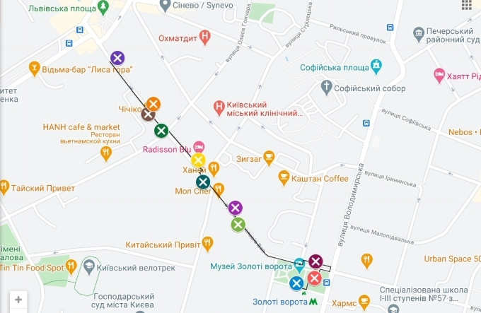
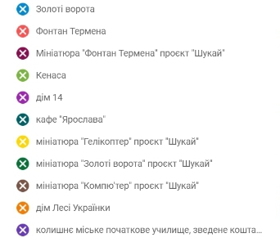
Карта маршруту
Кінець маршруту
Початок маршруту

Slide 3
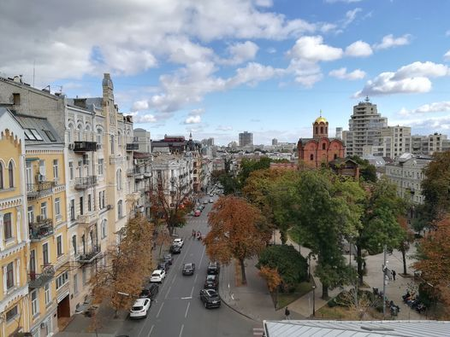
Вулиця Ярославів Вал
Вулиця Ярославів Вал названа на честь Ярослава Мудрого – Великого князя Київського. Виникла як дорога попід міським валом
у ХІ ст., який проходив вздовж нинішньої вулиці від Золотих воріт до нинішньої Львівської площі. Вперше згадується як запланована вулиця у 1832 році .
джерело фото hдttps://stayhappening.com/

Slide 4
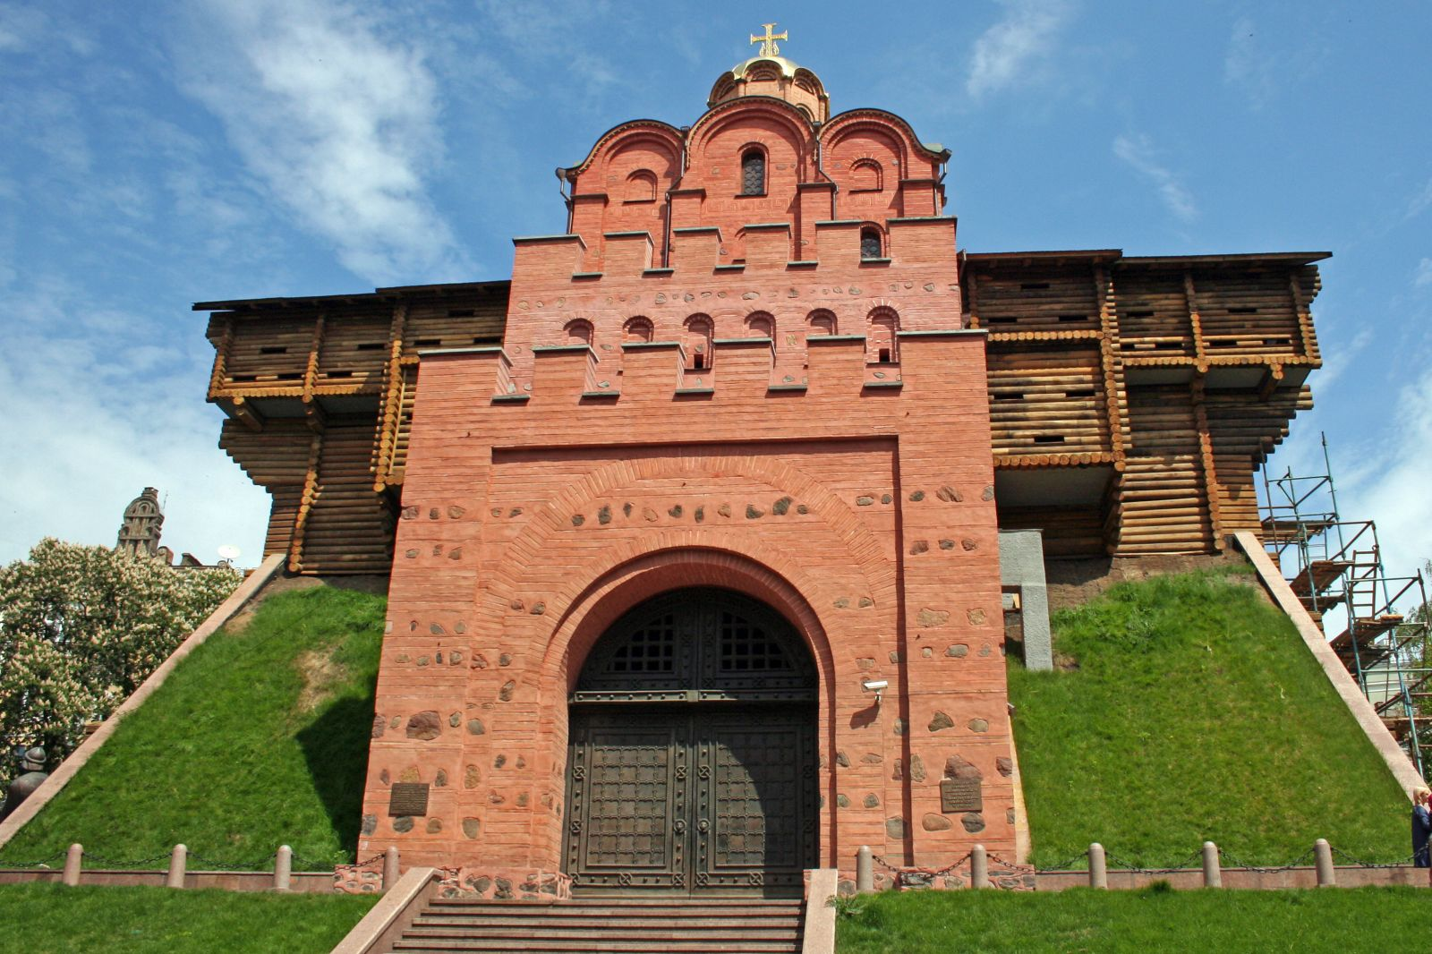
Золоті ворота
Головна брама стародавнього Києва, пам’ятка оборонної архітек-
тури Київської Русі, одна з найдавніших датованих спо-
руд Східної Європи, символ Києва.
Свою назву одержали за аналогією із Золотими воротами в Константинополі (Царгороді).
Золоті ворота з’явилися за часів Ярослава Мудрого, були споруджені приблизно в
1017-1037рр.
Сьогодні ми можемо побачити реконструйовані Золоті ворота, які зберегли свою велич і красу
джерело фото: https://inform-ua.info/

Slide 5
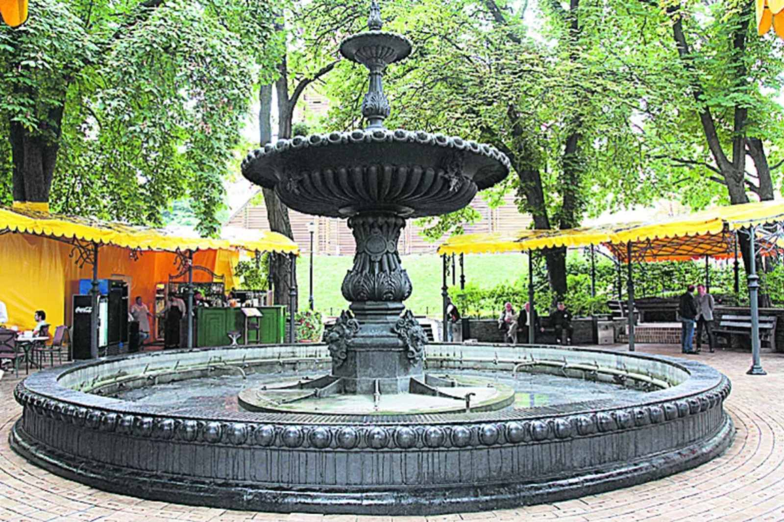
Фонтан Термена
Фонтан зроблений у вигляді чаші, що нагадує квітку, закріплену на чавунній ніжці. Підмурок фонтана прикрашають чотири левині голови, із пащ яких ллється вода, а на самій чаші розташовані чотири декоративних елементи у вигляді людських осіб, з рота яких також б’є вода.
Існує легенда, що на заводі, де вироблялися фонтани, працював майстром один дуже брутальний і злий чоловік. Всі ливарники потай його ненавиділи і називали Фараоном. І ось одного разу, коли він кудись поїхав, вони внесли у вже готові форми деякі зміни, в результаті чого замість морд античних левів на всіх фонтанах незабаром красувалася зла гримаса майстра. Коли ж Фараон повернувся — нічого вже не можна було змінити. Розлючений чоловік звертався у різні інстанції з вимогою демонтувати фонтани, але його вимоги не були прийняті до уваги. З тих пір пройшло більше ста років, ім’я того самого Фараона давно стерлося з пам’яті людей, але його обличчя на фонтанах залишилося.
джерело фото:https://kiev.segodnya.ua/

Slide 6
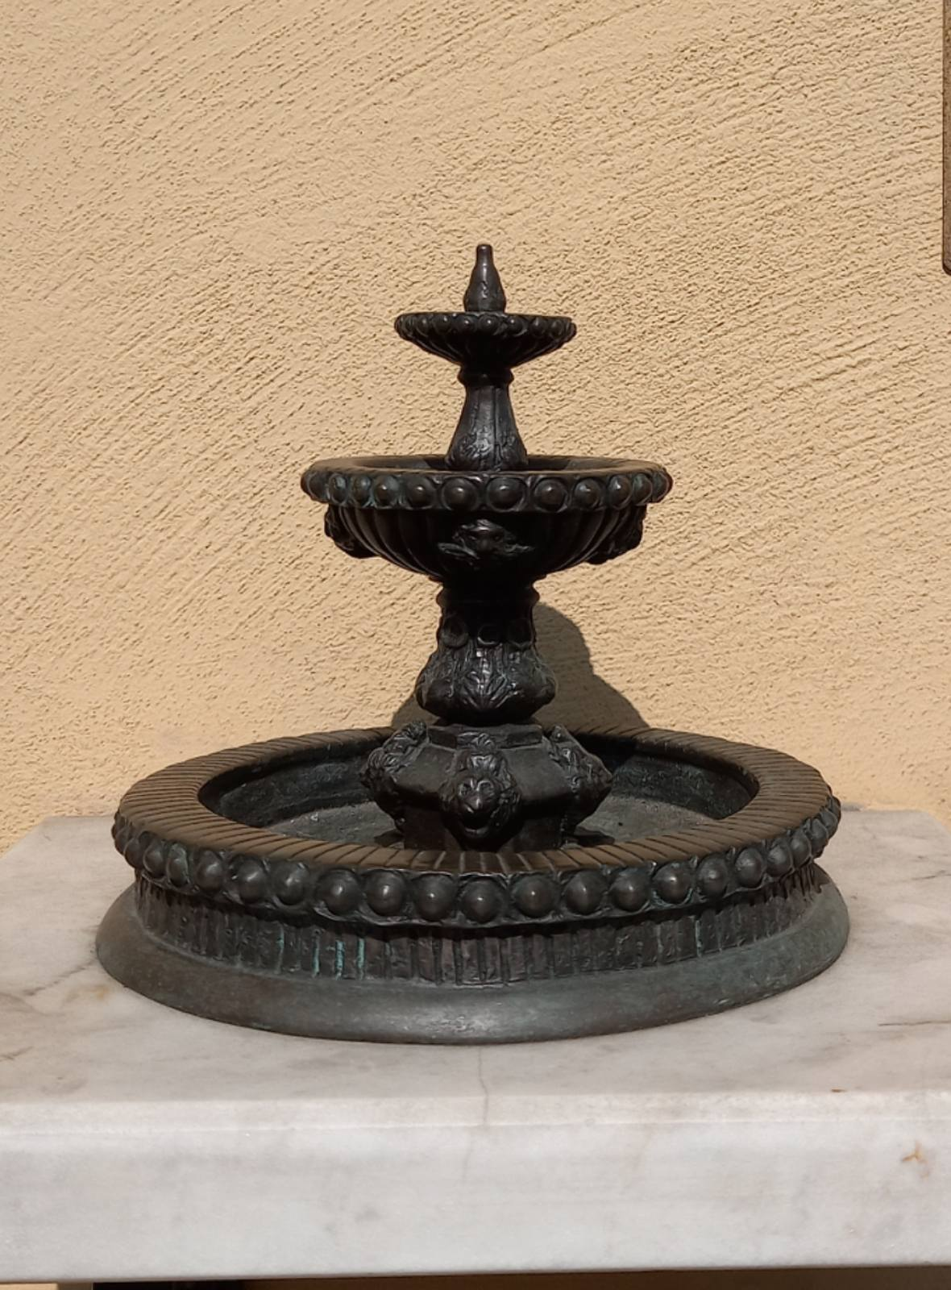
Бронзова фігурка “Київський фонтан”
(вул. Володимирська 40/20)
Ця скульптура присвячена фонтанам Термена, без яких неможливо уявити Київ вже впродовж більше ніж сотні років. Кажуть, що там, де в на площах і в скверах досі збереглись ці фонтани, там живе і буде жити дух старого міста. Мініскульптура встановлена на стіні кафе «Трішки більше».
Фото автора

Slide 7
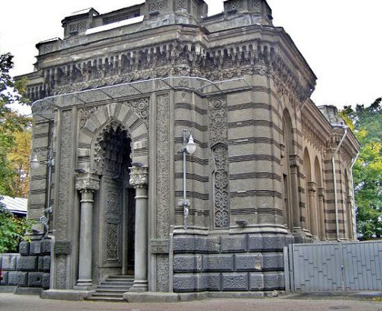
Караїмська кенаса
(вул. Ярославів Вал, 7)
Кенаса — караїмська сакральна споруда — з'явилася у Києві завдяки таланту відомого архітектора Владислава Городецького та грошам "короля тютюну" Соломона Когена. Будівлю, оздоблену у мавританському стилі, звели у 1902 році на вулиці Ярославів Вал. Будівлю увінчувала втрачена згодом розкішна баня. У замурованих зараз вікнах красувалися вітражі. Після націоналізації за радянських часів кенаса слугувала за кінотеатр, а з початку 1980-х років і до сьогодні її використовують як приміщення київського Будинку актора.
джерело фото: http://sagra.com.ua/

Slide 8
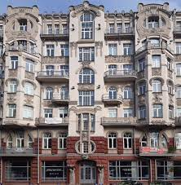
Будинок №14.
(вул. Ярославів Вал, 14)
Архітектор німецького походження Мартін Вільгельм Клуґ (1850-1922) побудував у 1910-1911 роках у стилі модерн один із найкрасивіших будинків Києва як прибутковий будинок на замовлення підприємця і пристрастного любителя коней Леоніда Родзянко. До будинку належали також стайні, приміщення для карет та інші службові споруди у внутрішньому дворі, які не збереглись. Хоча Київ тоді вважався провінційним містом, пишність цього багатоквартирного будинку може конкурувати з європейськими столицями.
джерело фото: https://uk.wikipedia.org/

Slide 9
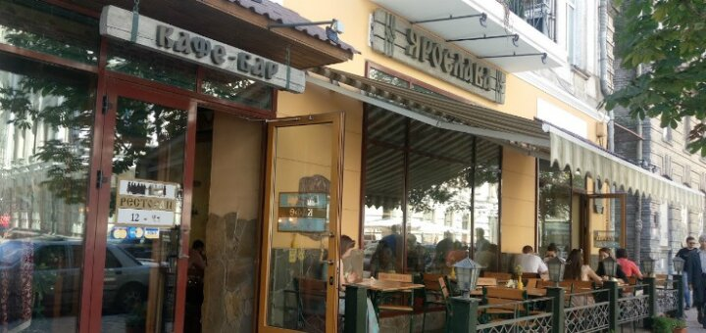
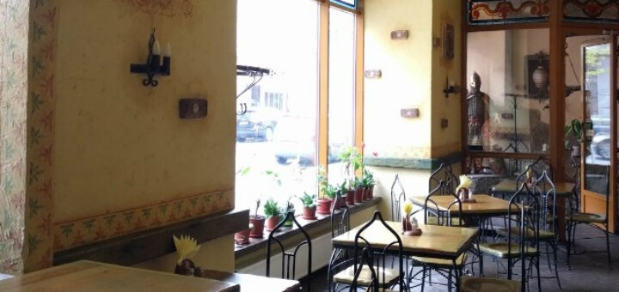
Кафе “Ярослава”
Тут точно варто скуштувати найсмачніші в Києві пиріжки та помилуватися інтер’єрами. «Ярослава» – це один із символів Києва та важливе туристичне місце, адже є інформація про те, що це кафе працює з 1946 року. Також це місце дуже органічно поєднує різні покоління. Якщо пройтися ввечері біля булочної, можна зустріти і відомих художників, і місцевих бабусь, і модну молодь, і навіть «зожників» на шосейниках. Таких атмосферних місць з історією в Києві насправді не дуже багато.
(вул. Ярославів Вал, 15)
джерело фото:https://pokupon.ua/

Slide 10
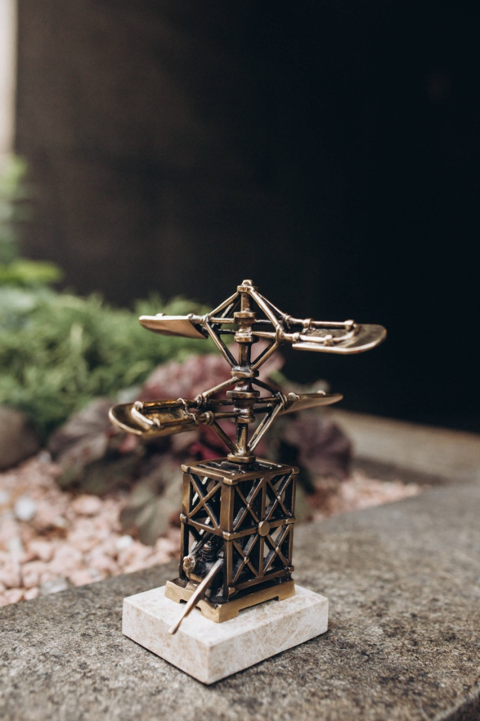
Бронзова фігурка “Гелікоптер Сікорського”
(вул. Ярославів Вал, 22)
Ця скульптура присвячена геніальному авіаконструктору Ігорю Сікорському, чиє дитинство та юність пройшли в Києві. Трохи дивна на сучасний погляд конструкція, яка відображає в мініатюрі перший розроблений Сікорським гелікоптер, встановлена біля входу в готель "Radisson" на вулиці Ярославів Вал, неподалік від садиби, де мешкала родина майбутнього інженера.
Прикмета: потри мене – і мрія прийде.
Джерело фото: https://yuliabevzenko.com/

Slide 11
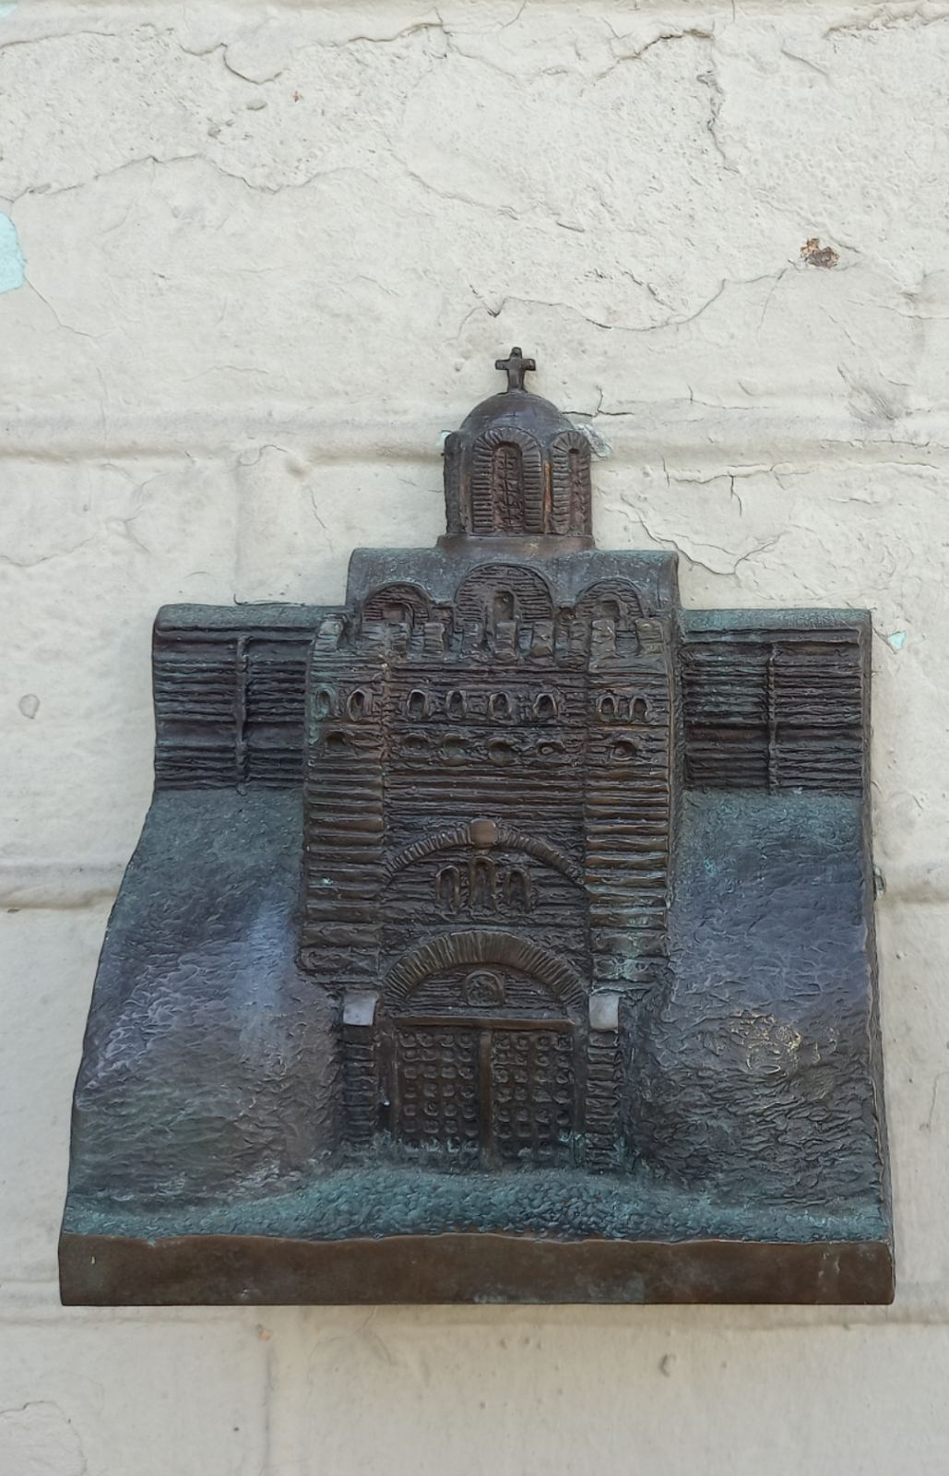
Бронзова фігурка “Золоті ворота”
(вул. Ярославів Вал, 21/20)
Ця скульптура присвячена Золотим воротам – центральній брамі князівського Верхнього міста.
Створив міні-символ Києва скульптор Марко Галенко.
Прикмета: потри мене – і тобі відкриються всі двері
фото автора

Slide 12
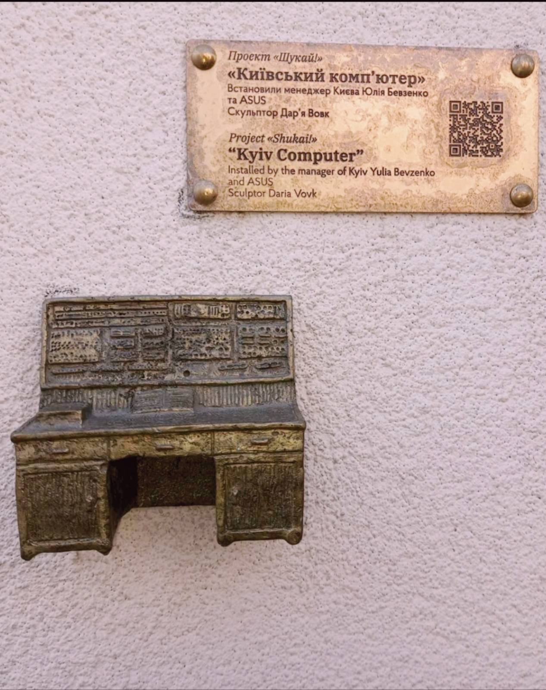
Мініатюра “Київський комп’тер”
(вул. Ярославів Вал, 23)
Ось так колись виглядав так званий київський комп’ютер, а точніше мала електронна обчислювальна машина МЕОМ. Її у 1948 році розробив академік Сергій Лебедєв.
Вона почала працювати у 1950 році, мала великі розміри, бо складалася із 6 тисяч електронних ламп і займала площу 60 квадратних метрів.
Прикмета: потри мене – і завжди буде гарний інтернет!
фото автора

Slide 13
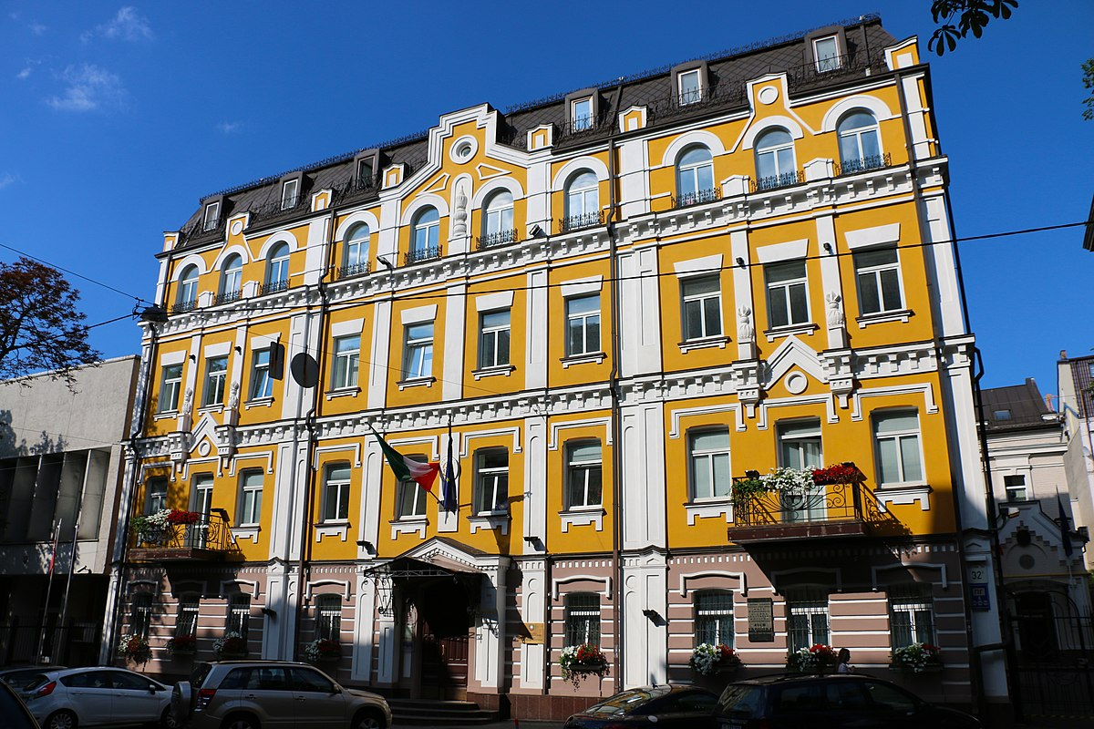
Дім Лесі Українки
(вул. Ярославів Вал, 32)
У будинку (літо 1907року) після одруження мешкали Леся Українка та Климент Квітка
джерело фото:https://commons.wikimedia.org/

Slide 14
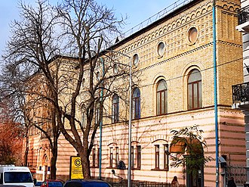
Київський національний університет театру, кіно і телебачення ім. Івана Карпенка-Карого
( вул. Ярославів Вал, 40)
Колишнє міське училище, зведене коштами М. Терещенка, нині Київський національний університет театру, кіно і телебачення ім. Івана Карпенка-Карого.
Будинок оформлений у стилі давньоруської архітектури. На фасаді є дати будівництва: “1905-1907”
джерело фото: https://uk.wikipedia.org/

